Slide 1

Název školy: Dětský domov, Základní škola praktická, Praktická škola a Školní jídelna, Dlažkovice 1, příspěvková organizace 411 15 Třebívlice
Autor: Mgr.Lenka Preisová
Název : VY_12_INOVACE_36_Z_ČR_opakování probraného učiva
Téma: Česká republika(opakování učiva)
Číslo projektu: CZ.1.07/1.4.00/21.2189
Datum tvorby: 20.5.2012

Slide 2
Anotace a metodický pokyn
Materiál určen pro žáky 9.třídy praktické školy
Využitelný při práci s interaktivní tabulí
Vypracování úkolů
Doplňování názvů k obrázkům
Opakování probraného učiva
Práce s textem
Druh realizace: prezentace

Slide 3

Česká republika
Hlavním městem je Praha
Sousedí s Polskem, Německem, Slovenskem, Rakouskem
Mezi symboly ČR patří vlajka, znak, pečeť, hymna, státní barva (trikolóra)
Státní barvy jsou bílá, červená, modrá
Státní území je určeno státní hranicí

Slide 4
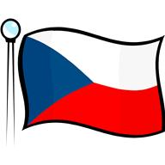





Symboly České republiky
Státní vlajka
Státní pečeť
Velký státní znak
Malý státní znak
Státní barvy-trikolóra
Státní hymna

Slide 5

Česká republika – text státní hymny
Státní hymna
Kde domov můj,
kde domov můj.
Voda hučí po lučinách,
bory šumí po skalinách,
v sadě skví se jara květ,
zemský ráj to na pohled!
A to je ta krásná země,
země česká, domov můj,
země česká, domov můj!
http://cs.wikipedia.org/wiki/Kde_domov_m%C5%AFj%3F

Slide 6
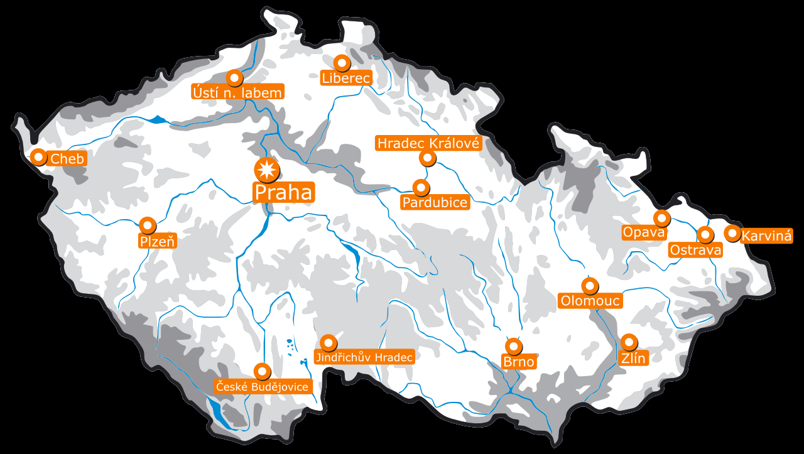
Mapa České republiky

Slide 7
Otázky
Jaké je hlavní město České republiky?
Vypiš státy, které sousedí s ČR?
Jaké jsou státní symboly České republiky?
Jak se nazývá státní barva ČR?
Jaké jsou státní barvy ČR?
Čím je určeno státní území ČR?
Z mapy vypiš alespoň 5 velkých měst.

Slide 8

Doplň správné názvy.

Slide 9
Použité zdroje
http://office.microsoft.com/cs-cz/images/results.aspx?qu=vlajka+%C4%8Desk%C3%A9+republiky&ex=1#ai:MC900129192|
JIŘÍ LOUDA. Velký státní znak [online]. [cit. 22.5.2012]. Dostupný na WWW: <http://cs.wikipedia.org/wiki/Soubor:Coat_of_arms_of_the_Czech_Republic.svg>.
JIŘÍ LOUDA. Malý státní znak [online]. [cit. 22.5.2012]. Dostupný na WWW: <http://cs.wikipedia.org/wiki/Soubor:Small_coat_of_arms_of_the_Czech_Republic.svg>.
JIŘÍ LOUDA. Trikolora České republiky [online]. [cit. 22.5.2012]. Dostupný na WWW: <http://cs.wikipedia.org/wiki/Soubor:Tricolour_of_the_Czech_Republic.svg>.
JIŘÍ LOUDA. Pečeť [online]. [cit. 22.5.2012]. Dostupný na WWW: <http://cs.wikipedia.org/wiki/Soubor:Seal_of_the_Czech_Republic.png>.
JIŘÍ LOUDA. Státní hymna [online]. [cit. 22.5.2012]. Dostupný na WWW: <http://cs.wikipedia.org/wiki/Soubor:Skroup-Anthem.jpg>.
http://obrazky.superia.cz/mapy/mapa_ceske_republiky.php
http://cs.wikipedia.org/wiki/Kde_domov_m%C5%AFj%3F
http://office.microsoft.com/cs-cz/images/results.aspx?qu=mapa+%C4%8Desk%C3%A9+republiky&ex=1&origin=FX010132103
http://cs.wikipedia.org/wiki/St%C3%A1tn%C3%AD_symboly_%C4%8Cesk%C3%A9_republiky

